Slide 1

Jerry “Streetball” Larsson
Projet Libre

Slide 2

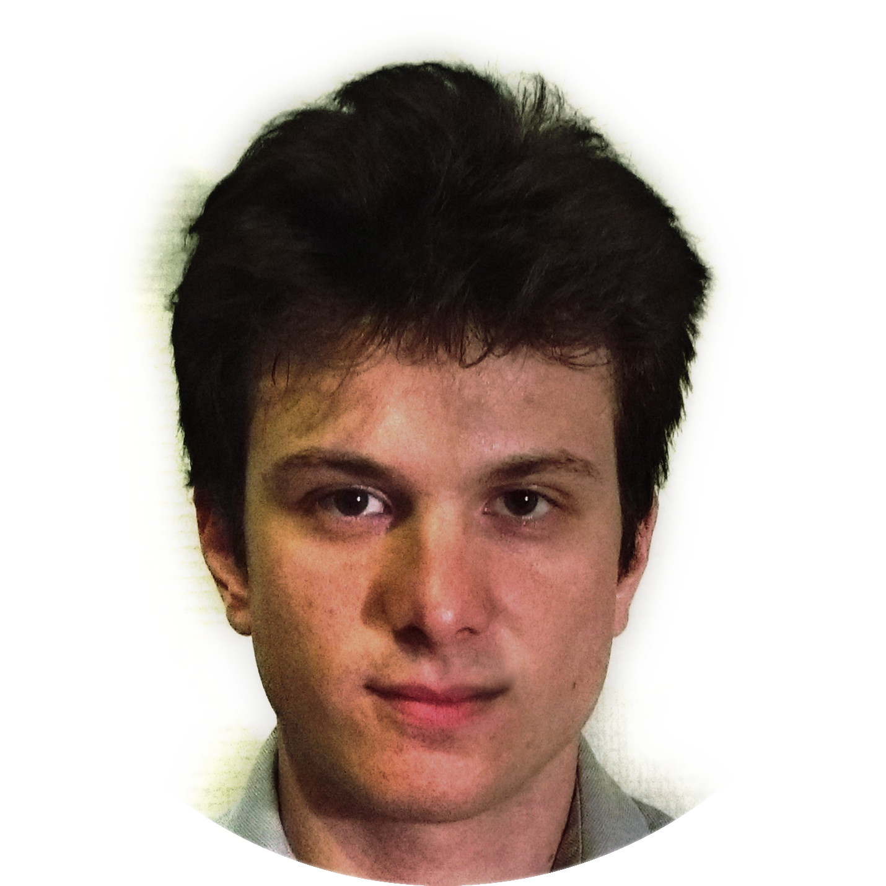
L'équipe
Hugues LABORDE | Felix GLEYZE

Slide 3

Concept

Slide 4
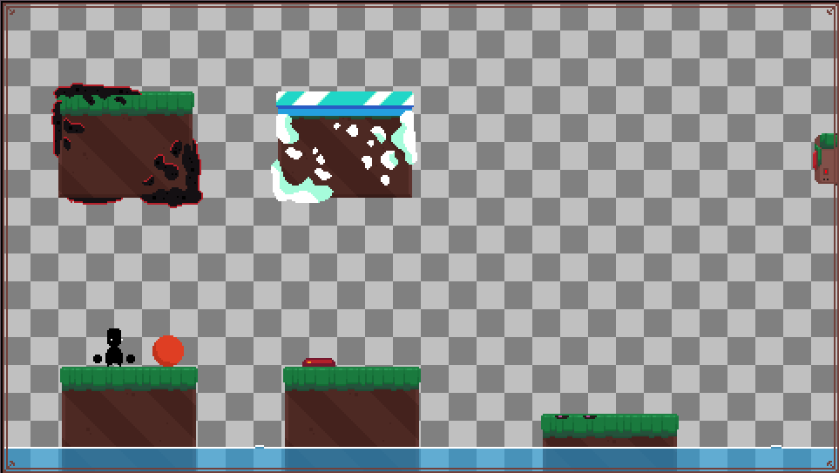
Univers

Slide 5









Outils

Slide 6

Timeline

Slide 7

CIBLE

Slide 8

DIFFUSION

Slide 9


Finalité

Slide 10




Concurrence

Slide 11
Conclusion

